Slide 1
Voeren en verzorgen Periode 4
Week 3

Slide 2
Vandaag
Bespreken opdrachten vorige week
Bespreken hoofdstuk 3 dictaat
Maken hoofdstuk 3 dictaat, giftige planten en rassenbundel

Slide 3
Bespreken opdrachten vorige week
Pak je opdrachten van vorige week erbij
We lopen ze klassikaal even door

Slide 4
Voeding voor runderen
Wat eten runderen allemaal?
Welke verschillende levensfase kennen runderen en waarom is het belangrijk om de voeding hierop af te stemmen?

Slide 5
Voeding voor runderen
Ruwvoer (gras en hooi)
Liksteen (mineralen)
Bijvoeren voor productie

Slide 6
Voeding voor runderen
Koeien grazen 6 tot 9 uur per dag
Vooral donker gras (meer eiwit)
Daarna herkauwen (4 tot 6 uur)

Slide 7
overig
Bijvoeren brokken
Mais (geconserveerd)
Voederbieten
Tarwe
Restproducten (bierborstel, weipoeder, sojaschroot)
Water (50-100 liter)

Slide 8
Mineralen
Calcium , zenuwstelsel en spieren (te kort:melkziekte)
Magnesium, zenuwstelsel en spieren
Selenium, spierbeschadigingen en weerstand
Koper, weerstand en lever
Jodium, groei en vruchtbaarheid

Slide 9
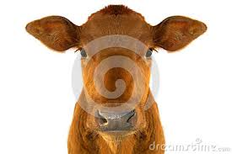
Kalf
Geboorte gewicht 35-45 kg
Gewicht bij afkalven 510-550 kg
De minimale leeftijd is dan 24 mnd. Gemiddeld is dit 26 mnd.

Slide 10
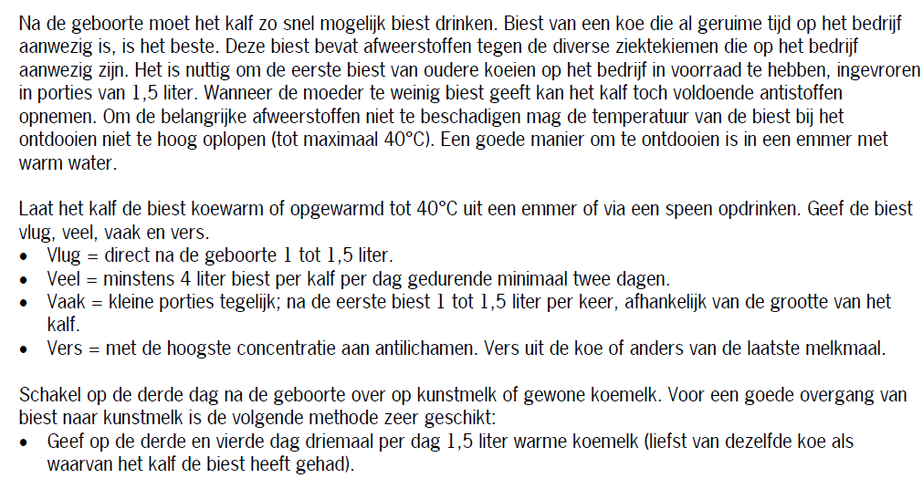
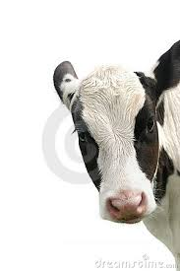

Slide 11
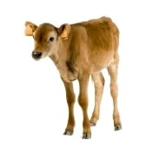
Spenen
Dieren nemen water, ruwvoer en min 800 gr krachtvoer per dag op
Ze wegen 65-75 kilo (90-95 cm borstomvang)
Ze zijn minimaal 6 weken oud
Hoe meer melk een kalf krijgt hoe later je hem kan spenen

Slide 12
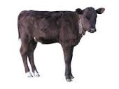

Slide 13
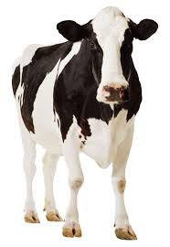

Slide 15
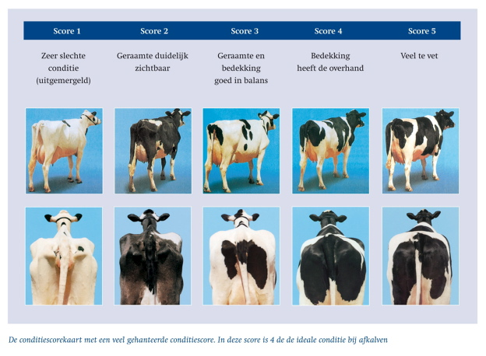
Conditie

Slide 16
Aan de slag!
Maak hfst 3
Maak de lijst met giftige planten af
Werk aan je rassenbundel
Oefen de runderrassen

